Slide 1
Główne zasady bezpiecznej pracy 2021

Slide 2
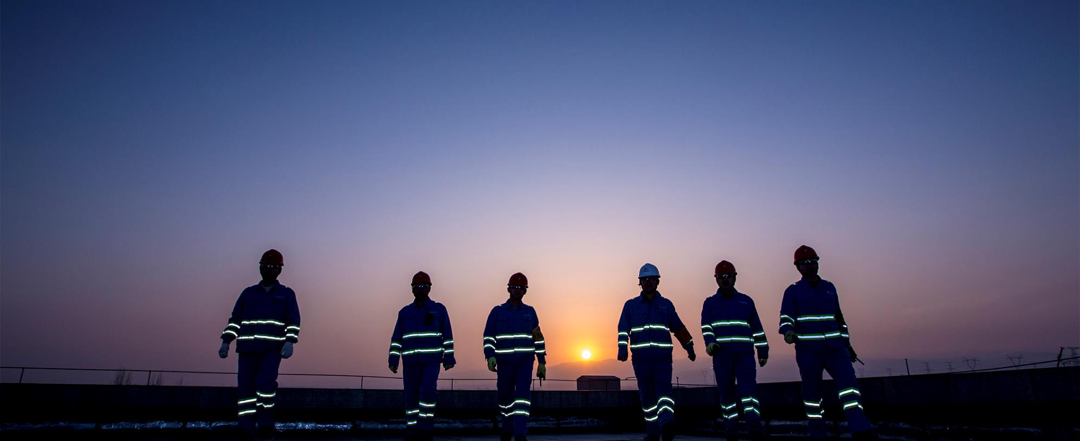



PROGRAM
W jaki sposób Harsco opracowało zasady?
Jakie są Główne Zasady Harsco?
Co się stanie, jeśli któraś z zasad zostanie złamana?

Slide 3
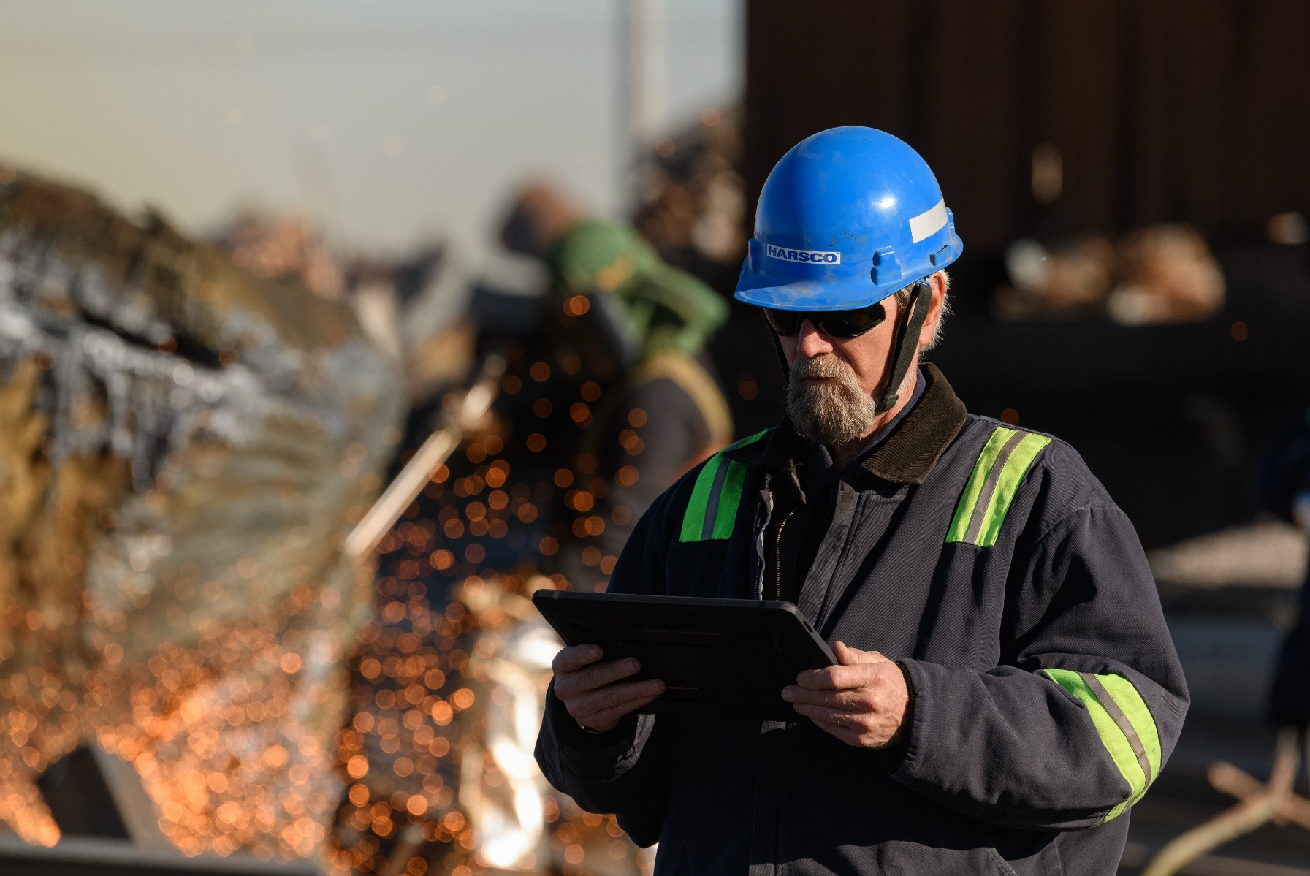



JAK?
GŁÓWNE ZASADY HARSCO POWSTAŁY W OPARCIU O:
01
02
03
Przegląd istotnych ryzyk w działalności Harsco
Przegląd potencjalnie śmiertelnych incydentów, które miały miejsce w Harsco
Porównanie z innymi - przegląd równoważnych modeli reguł w całej branży
Te zasady nie są nowymi środkami kontroli zagrożeń, są one osadzone w naszych procedurach i praktykach pracy od wielu lat.

Slide 4
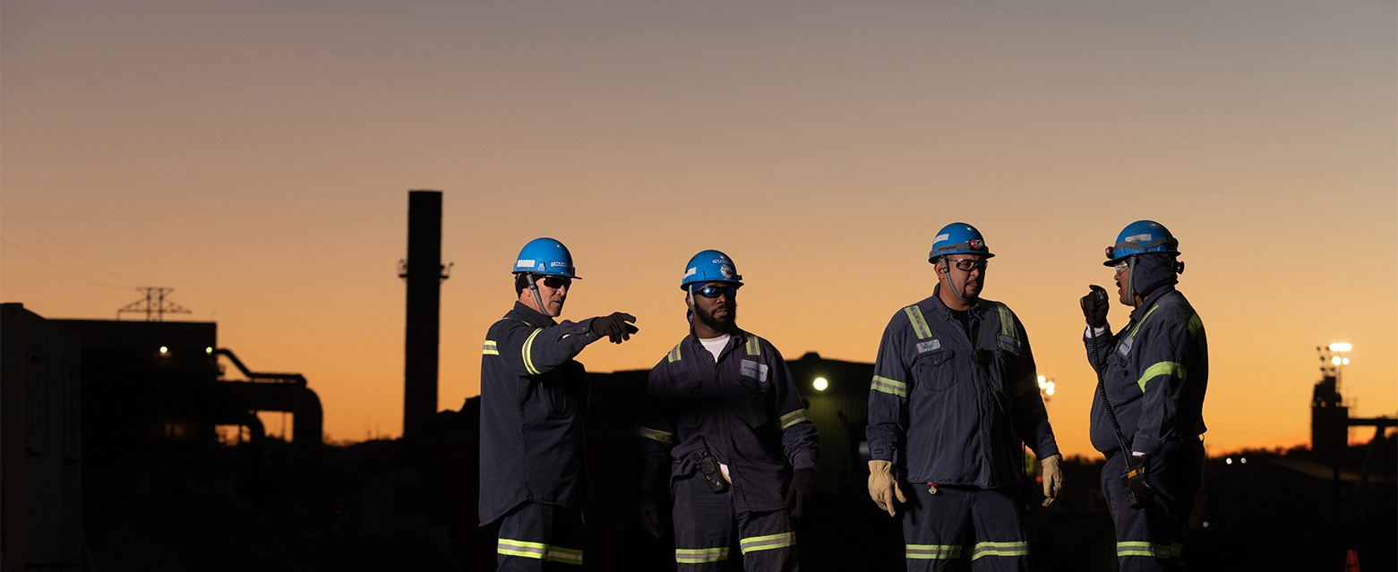
CO?
Główne Zasady powstały po to aby pomagać zapobiegać potencjalnie śmiertelnym zagrożeniom w zakładach Harsco.
Stosowane razem z mechanizmami kontroli ryzyka, zapewnią najbezpieczniejszy sposób wykonywania naszych czynności.
Główne Zasady są środkami kontroli zagrożeń do stosowania przez wszystkich pracowników, podwykonawców, pracowników agencyjnych i gości; każdy osobiście odpowiada za ich przestrzeganie.

Slide 5
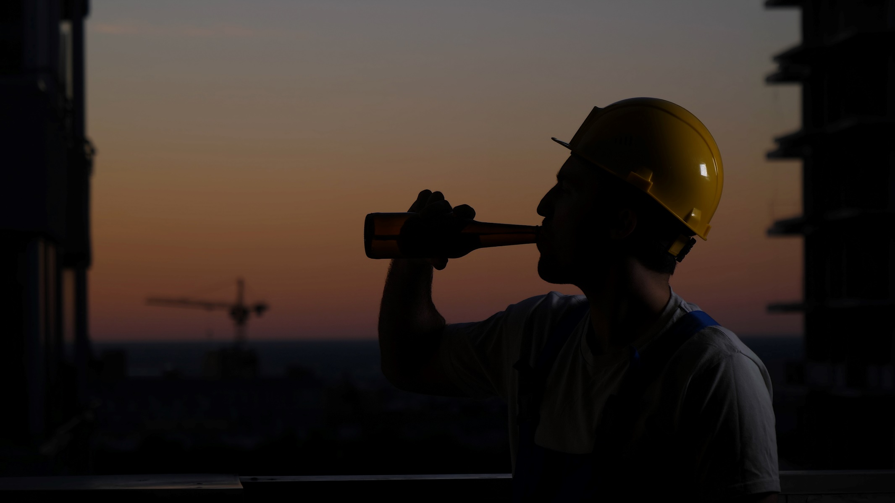
ZASADY
1
Środki odurzające i alkohol Zdolność do pracy
ZAWSZE będę stawiać się do pracy w dobrej formie, NIE BĘDĄC pod wpływem środków odurzających lub alkoholu
Uwagi:
Osoby znajdujące się pod jakimkolwiek wpływem alkoholu lub środków odurzających nie mają wstępu na teren zakładu Harsco.
Wpływ alkoholu oraz środków odurzających może zmniejszyć zdolność do bezpiecznego wykonywania pracy.
Należy również wziąć pod uwagę i omówić z lekarzem potencjalny wpływ leków na receptę. Jeśli mogą one mieć na Ciebie negatywny wpływ, należy o tym poinformować Harsco.

Slide 6
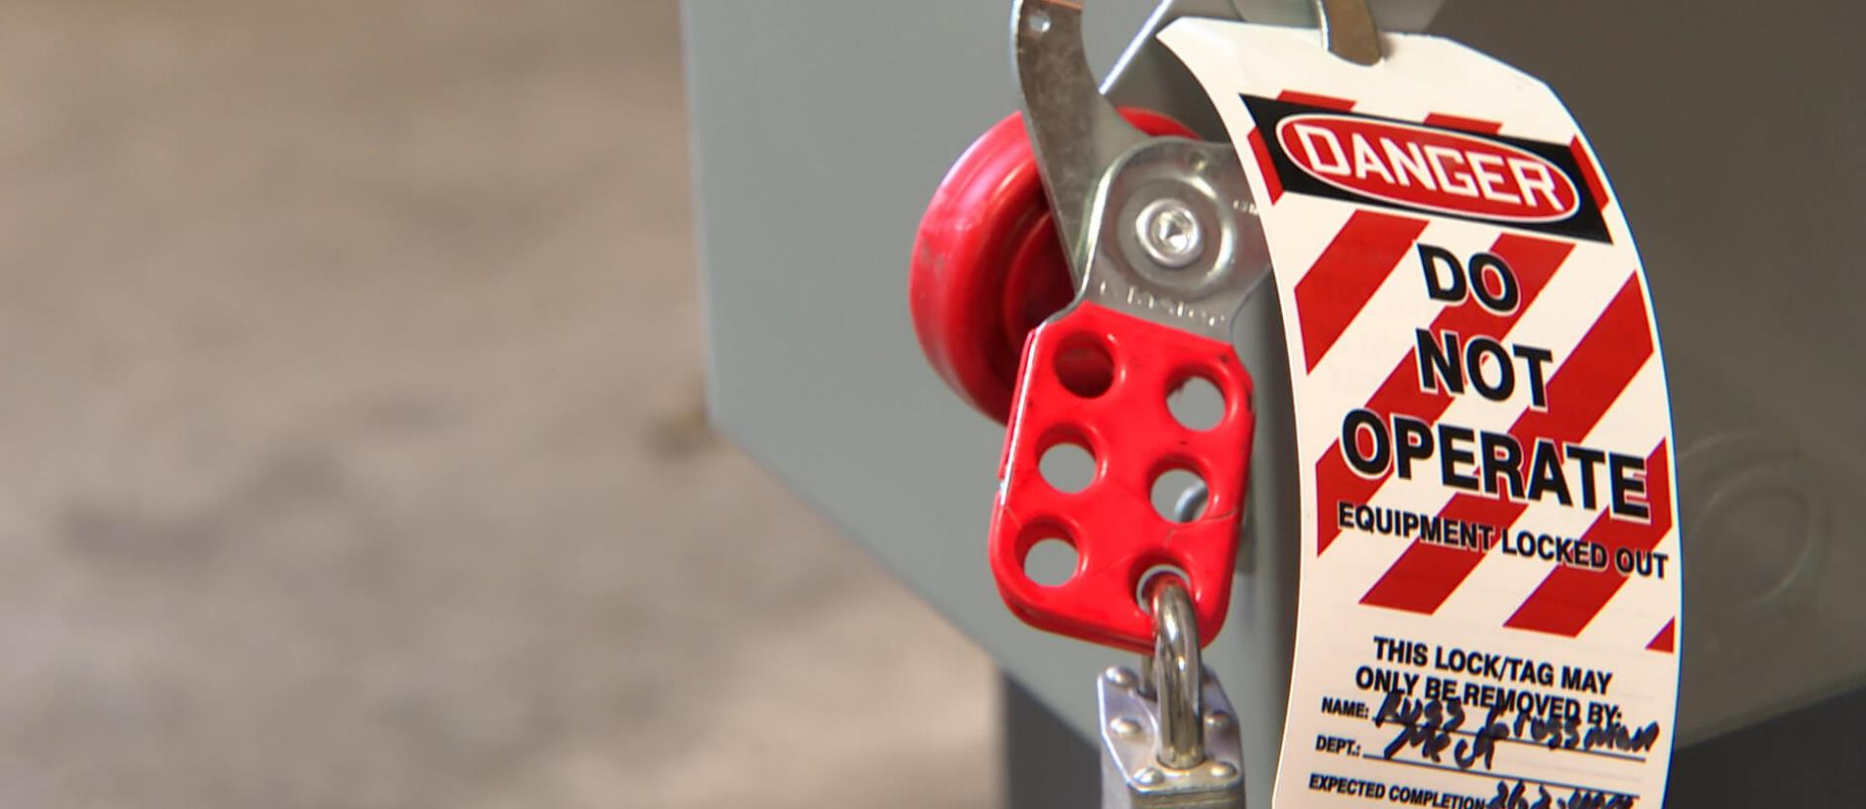

ZASADY
2
Zablokuj i oznacz przywieszką
ZAWSZE będę blokować sprzęt, oznaczać go przywieszką oraz sprawdzać (czy stan energii jest zerowy) zgodnie z procedurą blokowania jak również postępować zgodnie z wymaganymi pozwoleniami
Uwagi:
Energia elektryczna, ciśnienie i temperatura linii technologicznej, energia mechaniczna, energia sprężyn i ciśnienie w układach hydraulicznych to powszechne zagrożenia występujące w naszych zakładach.
Upewnij się, że jesteś przeszkolony i uprawniony do prowadzenia działań związanych z energią i że posiadasz środki umożliwiające postępowanie zgodnie z procedurą.

Slide 7
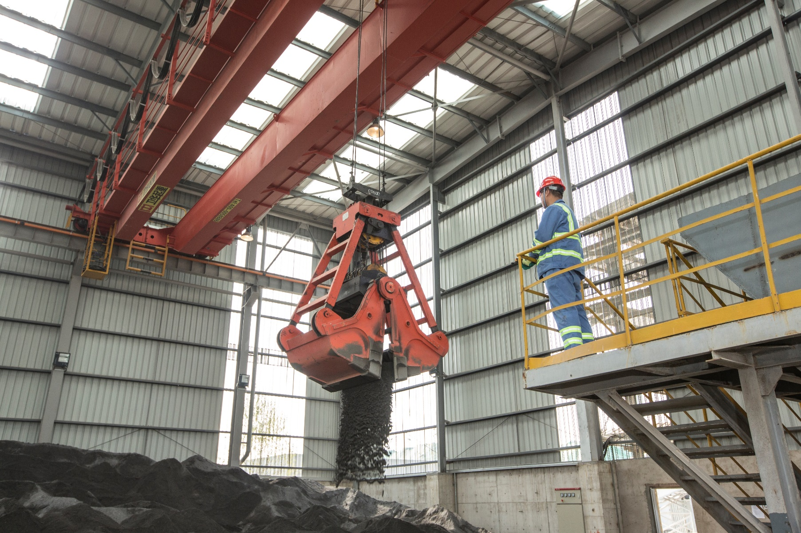

ZASADY
3
Wyposażenie bezpieczeństwa
ZAWSZE zapewnię aby żadne urządzenia zabezpieczające nie były omijane lub wyłączane.
Uwagi:
Urządzenia bezpieczeństwa zostały zainstalowane aby chronić Ciebie i innych.
Nikt nie ma prawa omijać urządzeń bezpieczeństwa bez uprzedniej oceny ryzyka oraz pozwolenia kierownictwa.

Slide 8
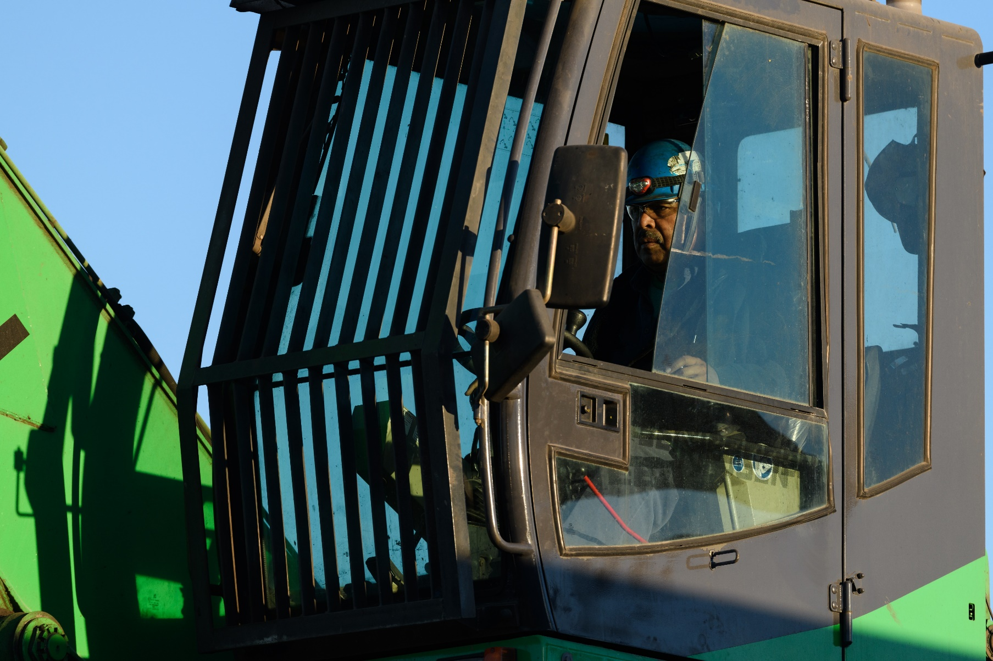

ZASADY
4
Sprzęt
BĘDĘ obsługiwał tylko sprzęt, do którego używania zostałem przeszkolony i upoważniony.
Uwagi:
Nigdy nie należy obsługiwać sprzętu, do obsługi którego nie zostałeś przeszkolony.
Masz prawo odmówić obsługi jakiegokolwiek sprzętu, do obsługi którego nie zostałeś przeszkolony.
Jeśli zostałeś przeszkolony, ale uważasz, że potrzebujesz dodatkowego szkolenia, powinieneś o to poprosić

Slide 9
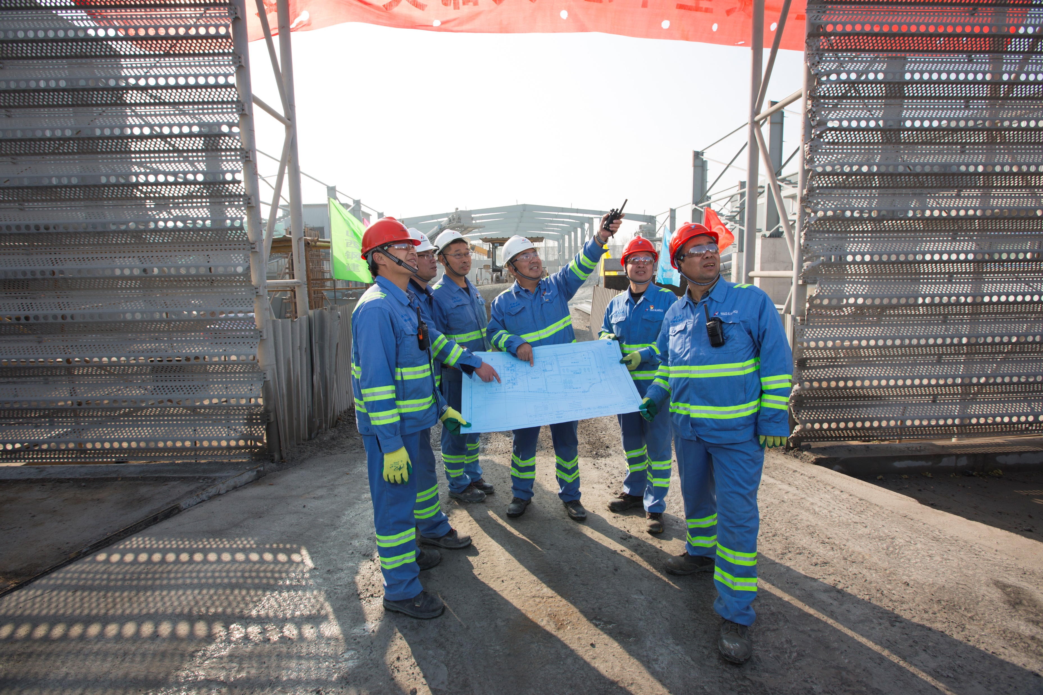

ZASADY
5
Procedury operacyjne
Zawsze BĘDĘ PRZESTRZEGAĆ standardowych procedur operacyjnych dotyczących wykonywanego przeze mnie zadania i będę interweniować w przypadku każdego, kto pracuje w sposób niebezpieczny.
Uwagi:
Wszystkie rutynowe czynności muszą mieć zaktualizowaną procedurę i ocenę ryzyka
Muszę być przeszkolony i posiadać kwalifikacje do wykonywania moich zadań.
Działania nierutynowe wymagają sporządzenia oceny ryzyka

Slide 10
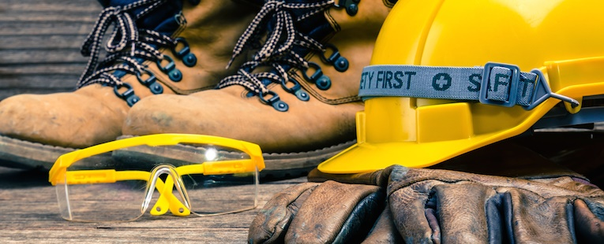

ZASADY
6
ŚOI – Środki ochrony indywidualnej
Zawsze BĘDĘ UŻYWAĆ środków ochrony indywidualnej wymaganych do realizacji danego zadania.
Uwagi:
Jesteś odpowiedzialny za utrzymanie i używanie wszystkich ŚOI przeznaczonych do wykonywanych zadań.
Jeśli wymagane ŚOI nie są dostępne, masz prawo odmówić wykonania zadania.
Jeśli Twoje ŚOI są uszkodzone, zwróć je i poproś o wymianę.

Slide 11
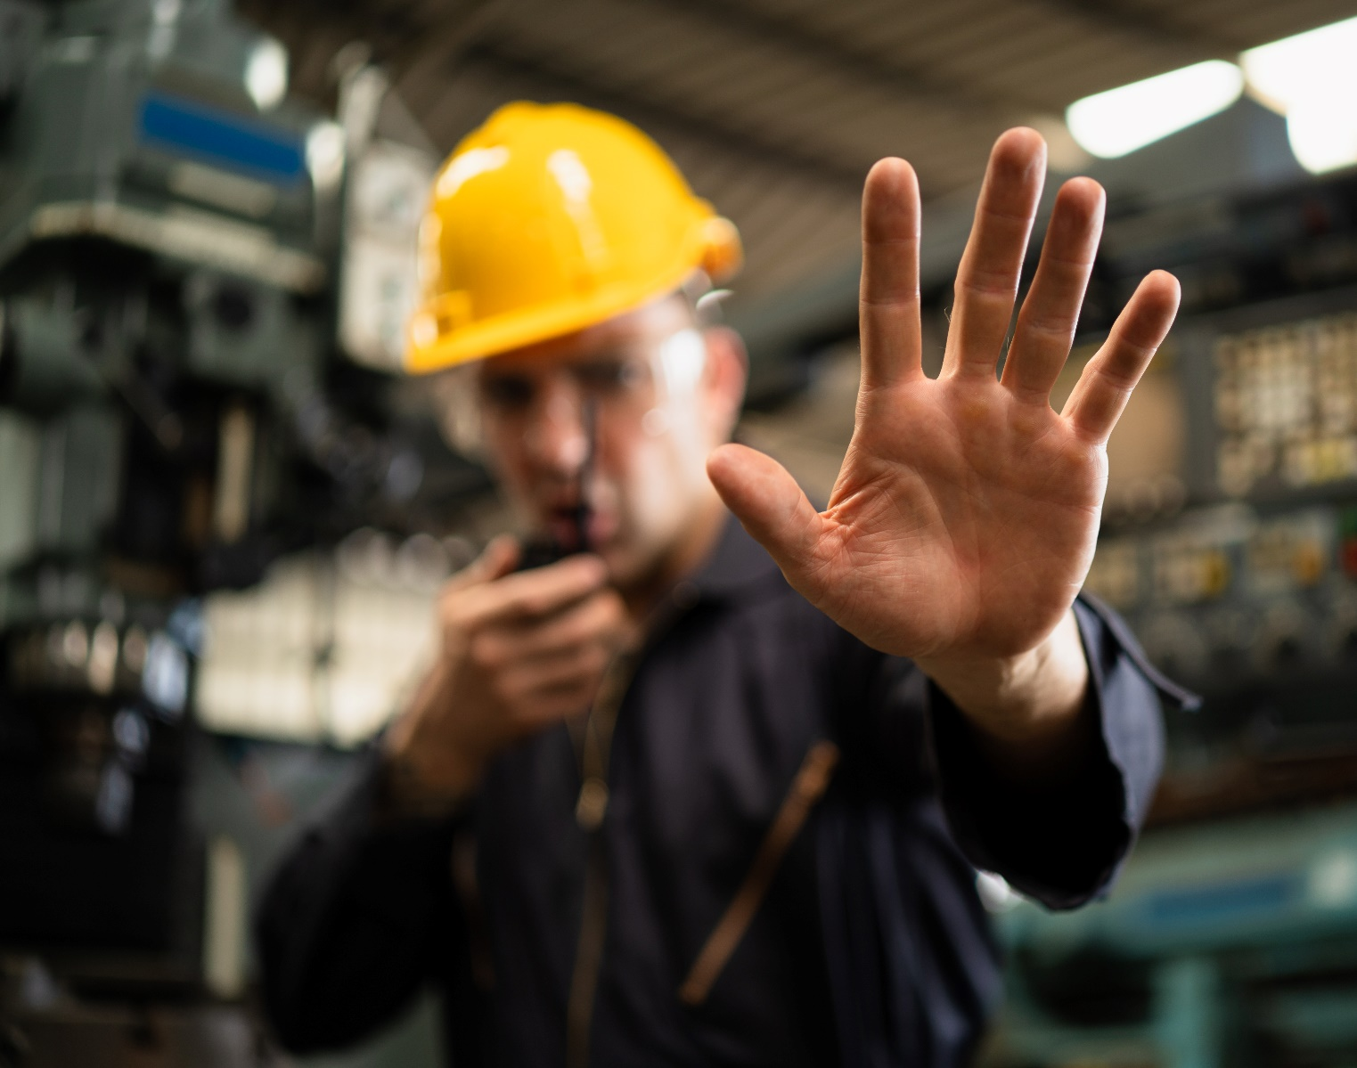

THE RULES
7
Raportowanie incydentów
Zawsze BĘDĘ NIEZWŁOCZNIE ZGŁASZAĆ wszystkie incydenty, których będę świadkiem oraz będę w pełni współpracować przy każdym dochodzeniu ich przyczyn.
Uwagi:
Wszystkie zdarzenia potencjalnie wypadkowe, uszkodzenia mienia i urazy muszą być natychmiast zgłaszane przełożonym w zakładzie Harsco, w którym się znajdujesz.
Wszystkie incydenty muszą być poddane procesowi dochodzenia ich przyczyn celem ustalenia i wdrożenia środków zapobiegawczych jak również udostępnienia ich w ramach Organizacji.

Slide 12

ZASADY
8
“3 punkty kontaktu”
Zawsze BĘDĘ STOSOWAĆ „3 punkty kontaktu” podczas wchodzenia/schodzenia ze sprzętu mobilnego, podestów, schodów oraz drabin.
Uwagi:
Wszyscy pracownicy muszą zawsze stosować 3 punkty kontaktu podczas wchodzenia/schodzenia z maszyn
Wszystkie uszkodzone i brakujące poręcze / stopnie / schody należy niezwłocznie zgłaszać przełożonemu aby zapewniono ich prawidłowe zamocowanie.

Slide 13
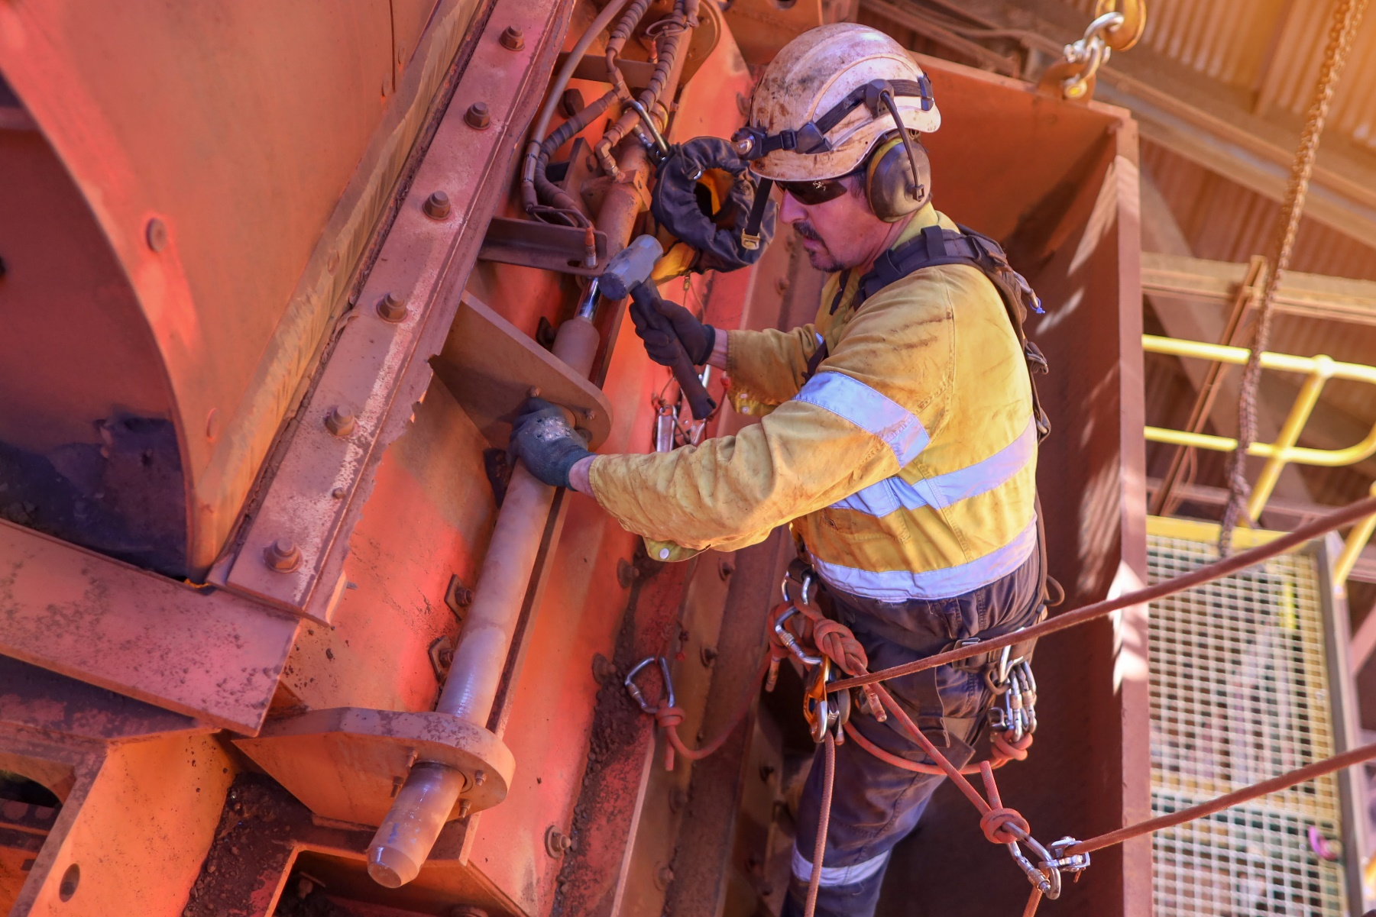

ZASADY
9
Prace na wysokości
Zawsze BĘDĘ UŻYWAĆ odpowiedniego sprzętu do wykonania zadania wymagającego prac na wysokości i zapewnię jego sprawdzenie przed użyciem.
Uwagi:
Zawsze będę postępować zgodnie z hierarchią środków kontroli (eliminacja, zastępowanie, środki techniczne i sprzęt ochrony osobistej), aby mieć pewność, że mam odpowiedni sprzęt do wykonania zadania.
Szkolenie z prac na wysokości jest niezbędne aby zrozumieć wszystkie wymagania dotyczące ochrony przed upadkiem oraz dostępne opcje ratownicze
Przed rozpoczęciem zadania zawsze sprawdź, czy sprzęt jest w dobrym stanie.

Slide 14

ZASADY
10
Telefony komórkowe
Nigdy NIE BĘDĘ UŻYWAĆ telefonu podczas obsługi sprzętu lub jazdy po terenie zakładu
Uwagi:
Nie wolno używać, trzymając w ręku, telefonu komórkowego podczas prowadzenia pojazdów, obsługi sprzętu lub maszyn mobilnych.
Jeśli musisz wykonać / odebrać połączenie, udaj się do wyznaczonego bezpiecznego miejsca, aby to zrobić.

Slide 15

CO W PRZYPADKU ŁAMANIA ZASAD?
1
2
3
Rozważając wyniki dochodzenia, przy określaniu odpowiednich działań dyscyplinarnych zastosowana zostanie uczciwa procedura.
Jeśli okaże się, że doszło do naruszenia jednej z Głównych Zasad, zostanie podjęte pełne dochodzenie.
Jego wyniki zostaną przeanalizowane przez lokalne kierownictwo wyższego szczebla, w tym dział kadr i dział prawny.

Slide 16


PONIEWAŻ MI ZALEŻY...
Stosowanie Głównych Zasad jest kolejnym krokiem pokazującym, że troszczysz się o bezpieczeństwo wszystkich.
Masz prawo do przerwania pracy, jeśli uważasz, że kontynuowanie określonego zadania nie jest bezpieczne.
Posiadając to uprawnienie, jesteś odpowiedzialny za znalezienie bezpiecznego sposobu wykonania zadania.
Każde zadanie można wykonać w sposób bezpieczny!

